Slide 1
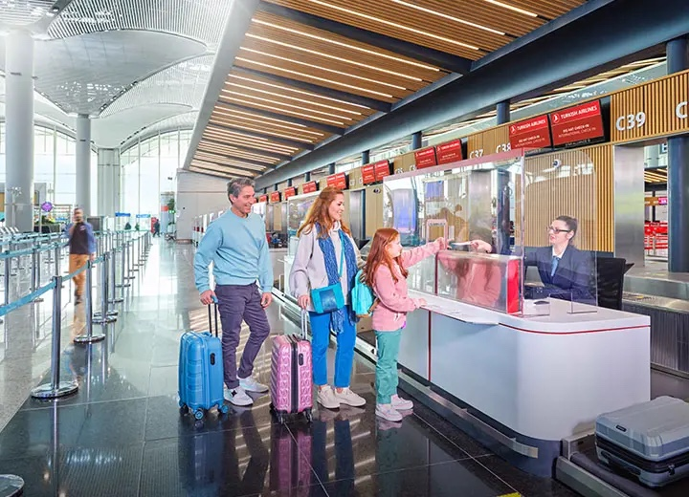


BURSA ULUDAĞ ÜNİVERSİTESİ
YENİŞEHİR İBRAHİM ORHAN MESLEK YÜKSEK OKULU
SİVİL HAVA ULAŞTIRMA İŞLETMECİLİĞİ PROGRAMI
Havayolu Taşımacılığında Yolcu İlişkileri
Gülnaz KARAHAN
Dr. Öğr. Üyesi
Tarih : 22-Mayıs-2025 Perşembe
Saat :11.00

